Slide 1
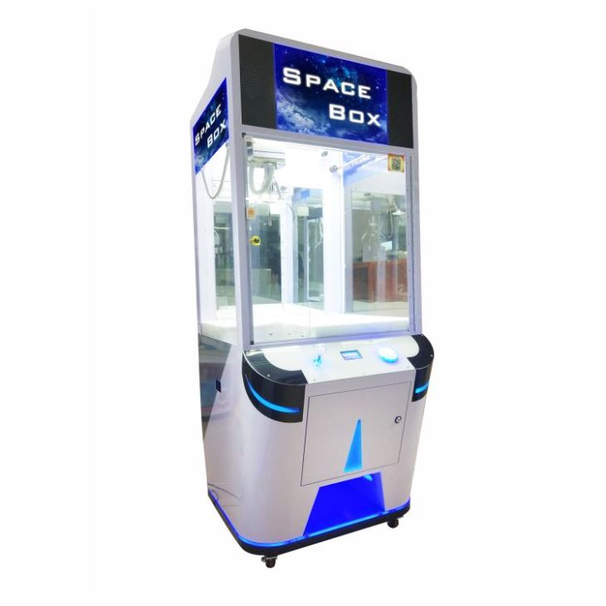
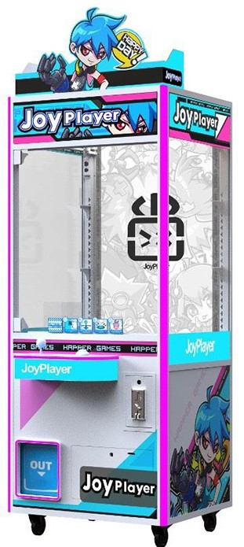
Žaidimų žaidimo automatais organizavimo tvarka
Lošimų priežiūros tarnyba
prie Lietuvos Respublikos finansų ministerijos 2025 m.

Slide 2
Kas yra žaidimo automatas pagal Lietuvos Respublikos Azartinių lošimų įstatymą (toliau – ALĮ)?
Žaidimo automatas – mechaninis, elektroninis arba elektromechaninis įrenginys, kuriuo teisė pradėti žaisti įgyjama įmetus žaidimo žetoną ir (ar) pinigus ir kuriuo žaidžiant, priklausomai nuo žaidėjo gebėjimų, galima laimėti:
1. galimybę žaisti tam tikrą laiką;
2. daiktinį 30 eurų vertės neviršijantį laimėjimą;
3. žaidimo žetoną, kuriuo galima papildomą laiką žaisti žaidimo automatu ar kurį galima pakeisti į daiktinį 30 eurų vertės neviršijantį laimėjimą.

Slide 3
Nuo kada žaidimo automatai privalo būti įrašyti į žaidimo automatų sąrašą (toliau – sąrašas)?
Žaidimų automatai į sąrašą privalo būti įrašyti nuo 2019 m. gegužės 1 d, įsigaliojus ALĮ pakeitimams.

Slide 4
Ką privalo turėti žaidimo automatas prieš pradedant jį eksploatuoti?
Žaidimo automato pasą;
Plombą arba apsaugos kodą (arba kitą elektroninių skaitiklių apsaugos būdą);
Specialųjį žaidimo automato ženklą (toliau – ženklas).
Žaidimo automatas turi būti įrašytas į žaidimo automatų sąrašą.

Slide 5
Ką Organizatorius privalo pateikti Lošimų priežiūros tarnybai, ketindamas pradėti eksploatuoti žaidimo automatą?
Ketinimo eksploatuoti žaidimo automato deklaraciją (toliau – deklaracija);
Žaidimo automato gamintojo ar teikiančiojo deklaraciją parengtą žaidimo automato techninį aprašymą;
Gamintojo deklaraciją (sertifikatą) arba akredituotos įstaigos liudijimą, kuriais patvirtinama žaidimo automato modelio atitiktis elektromagnetinio suderinamumo ir elektrotechninių gaminių saugos reikalavimams;
Žaidimo automato nuotrauką.
*Dokumentai, parengti užsienio valstybėse, pateikiami valstybine kalba kartu su originalų kopijomis.

Slide 6
Kas turi būti nurodyta deklaracijoje?
Organizatoriaus pavadinimas, buveinės adresas arba fizinio asmens vardas, pavardė ir nuolatinės gyvenamosios vietos adresas (kai Organizatorius – fizinis asmuo);
Žaidimų Organizatoriaus kontaktiniai duomenys;
Numatomi eksploatuoti žaidimo automatų modeliai, gamintojai ir gamykliniai numeriai;
Žaidimų pavadinimai;
Elektroninių skaitiklių apsaugos būdai, mechaninių skaitiklių plombavimo vietos ir plombų skaičius;
Numatomų eksploatuoti žaidimo automatų skaičius;
Žaidimo automatų eksploatavimo vietos adresas (adresai).
*Deklaracijos forma skelbiama Lošimų priežiūros tarnybos interneto svetainėje.

Slide 7
Kur rasti deklaracijos formą?
1. Deklaracijos forma yra skelbiama Lošimų priežiūros tarnybos interneto svetainėje http://lpt.lrv.lt/.
Formą galima rasti pasirinkus temą „Paslaugos“, o toliau renkantis skiltį „Prašymai“ – „Ketinimo eksploatuoti žaidimo automatą (-us) deklaracija“.
2. Deklaracijos formą taip pat galima rasti „Ketinimo eksploatuoti žaidimo automatus deklaracijoje pateiktos informacijos patikrinimo ir žaidimo automatų dokumentų išdavimo tvarkos apraše“ (minėto Aprašo 1 priedas).

Slide 8
Kaip žaidimų žaidimo automatais organizatoriui (toliau – Organizatorius) gauti žaidimo automato pasą, plombą ir ženklą?
Lošimų priežiūros tarnyba ne vėliau kaip kitą darbo dieną nuo deklaracijos gavimo dienos:
Užpildo ir išduoda deklaracijoje nurodyto žaidimo automato pasą, plombą ir specialųjį žaidimo automato ženklą;
*Žaidimo automatų sąrašas pildomas elektroniniu būdu ir skelbiamas Lošimų priežiūros tarnybos interneto svetainėje.
Žaidimo automatų sąrašas

Slide 9
Kas bus nurodoma žaidimo automatų sąraše, kuris skelbiamas Lošimų priežiūros tarnybos svetainėje?
Organizatoriaus duomenys (pavadinimas, teisinė forma / fizinio asmens vardas ir pavardė);
Specialiojo žaidimo automato ženklo numeris;
Žaidimo automato gamyklinis numeris;
Žaidimo automato įrašymo į sąrašą data;
Žaidimo automato įrašo sąraše galiojimo sustabdymo data;
Žaidimo automato įrašo sąraše galiojimo sustabdymo panaikinimo data;
Žaidimo automato eksploatavimo vietos adresas.

Slide 10
Kaip atrodo žaidimo automatų sąrašo forma?
Eil. Nr. | Žaidimų žaidimo automatais organizatorius (juridinio asmens pavadinimas, teisinė forma / fizinio asmens vardas ir pavardė) | Specialiojo žaidimo automato ženklo numeris | Žaidimo automato gamyklinis numeris | Žaidimo automato įrašymo į žaidimo automatų sąrašą data | Žaidimo automato įrašo žaidimo automatų sąraše galiojimo sustabdymo data | Žaidimo automato įrašo žaidimo automatų sąraše galiojimo sustabdymo panaikinimo data | Žaidimo automato eksploatavimo vietos adresas

Slide 11
Kokia yra nustatyta valstybės rinkliava už žaidimo automato įrašymą į žaidimo automatų sąrašą?
Organizatoriai, ketinantys pradėti naujai eksploatuoti žaidimo automatus, privalo sumokėti nustatytą valstybės rinkliavą – 52 Eur į Valstybinės mokesčių inspekcijos biudžeto pajamų surenkamąją sąskaitą (Įmokos kodas – 5779).

Slide 12
Per kiek laiko patikrinama deklaracijoje pateikta informacija?
Priežiūros tarnyba deklaracijoje pateiktą informaciją patikrina per 20 darbo dienų nuo deklaracijos gavimo Priežiūros tarnyboje dienos.

Slide 13
Kokios pasekmės gali kilti nustačius, kad deklaracija ar kartu su ja pateikti dokumentai yra netikslūs, neišsamūs ir t. t.?
Lošimų priežiūros tarnyba turi teisę priimti sprendimą įspėti Organizatorių apie galimą žaidimo automato įrašo sąraše galiojimo sustabdymą šiais atvejais:
Jei deklaracijoje yra pateikta netiksli, neišsami (ne visa), klaidinga informacija ar duomenys.
Jei žaidimai deklaracijoje nurodytais žaidimo automatais yra organizuojami pažeidžiant ALĮ nustatytus reikalavimus (bet kuriuo metu).
*Priežiūros tarnyba nustato ne trumpesnį kaip 5 darbo dienų terminą pažeidimams pašalinti.

Slide 14
Kokios pasekmės gali kilti nesumokėjus nustatytos valstybės rinkliavos?
Priežiūros tarnyba turi teisę priimti sprendimą įspėti Organizatorių apie galimą žaidimo automato įrašo žaidimo automatų sąraše galiojimo panaikinimą.
*Priežiūros tarnyba nustato ne trumpesnį kaip 5 darbo dienų terminą sumokėti nustatytą valstybės rinkliavą.

Slide 15
Kokios pasekmės gali kilti, jei Organizatorius per nustatytą terminą nepašalina nustatytų trūkumų?
Sustabdomas žaidimo automato įrašo žaidimo automatų sąraše galiojimas, jei Organizatorius per nustatytą terminą nepašalina pažeidimų, dėl kurių buvo įspėtas, arba, pašalinęs pažeidimus, ne vėliau kaip kitą darbo dieną nuo pažeidimų pašalinimo dienos apie tai nepraneša Lošimų priežiūros tarnybai.
Panaikinamas žaidimo automato įrašo žaidimo automatų sąraše galiojimas, jei Organizatorius per 5 darbo dienas nesumoka nustatytos valstybės rinkliavos – 52 Eur.

Slide 16
Kokiais dar atvejais gali būti panaikintas žaidimo automato įrašo galiojimas žaidimo automatų sąraše?
Organizatorius per Lošimų priežiūros tarnybos nustatytą terminą nepašalina pažeidimų, dėl kurių buvo sustabdytas žaidimo automato įrašo sąraše galiojimas;
Organizatorius pažeidimus pašalina, tačiau apie tai nepraneša Lošimų priežiūros tarnybai;
Organizatorius pateikia prašymą panaikinti įrašą;
Organizatorius miršta arba yra likviduojamas.

Slide 17
Jei keičiasi žaidimo automato eksploatavimo vieta ar žaidimo automatas neeksploatuojamas, organizatorius privalo:
Žaidimų žaidimo automatais organizatorius apie pakeistą žaidimo automato eksploatavimo vietą ar žaidimo automato eksploatavimo pabaigą privalo raštu ar per atstumą, elektroninėmis priemonėmis per Paslaugų įstatyme nurodytą kontaktinį centrą informuoti Priežiūros tarnybą per 3 darbo dienas nuo žaidimo automato eksploatavimo vietos pakeitimo ar žaidimo automato eksploatavimo pabaigos dienos.

Slide 18
Jei žaidimo automatas kuris įrašytas į žaidimų automatų sąrašą yra parduodamas ar kitaip perleidžiama nuosavybės teisę į jį, organizatorius turi apie tai informuoti Lošimų priežiūros tarnybą.
Lošimų priežiūros tarnyba panaikina žaidimo automato įrašo žaidimo automatų sąraše galiojimą.
Naujasis žaidimo automato savininkas, norėdamas eksploatuoti žaidimo automatą teikia naują deklaraciją Lošimų priežiūros tarnybai.

Slide 19
Ar yra numatyta sankcija už žaidimų žaidimo automatais organizavimo tvarkos pažeidimus?
Lietuvos Respublikos administracinių nusižengimų kodekso 134 straipsnio 1 dalis numato, kad žaidimų žaidimo automatais organizavimo tvarkos pažeidimas užtraukia baudą nuo vieno šimto iki dviejų šimtų penkiasdešimt eurų.

Slide 20
Kokie teisės aktai reglamentuoja žaidimų žaidimo automatais organizavimo tvarką?
Lietuvos Respublikos azartinių lošimų įstatymas;
Ketinimo eksploatuoti žaidimo automatus deklaracijoje pateiktos informacijos patikrinimo ir žaidimo automatų dokumentų išdavimo tvarkos aprašas, patvirtintas Lošimų priežiūros tarnybos direktoriaus 2019 m. balandžio 30 d. įsakymu Nr. DIE-228 „Dėl ketinimo eksploatuoti žaidimo automatus deklaracijoje pateiktos informacijos patikrinimo ir žaidimo automatų dokumentų išdavimo tvarkos aprašo patvirtinimo“.

Slide 21
Dėkojame už dėmesį!
Parengė
Monika Vyšniauskienė, 2025 m.

